Slide 1
Sistem cu inteligență artificială pentru detecția automată a vorbirii înșelătoare
Echipa 8

Slide 2
Cuprins
01
02
03
04
05
06
Introducere
Setul de date
Preprocesare și procesare
Distribuția în fold-uri
Modele
Concluzii

Slide 3
01
Introducere
Acest proiect abordează problema clasificării rostirilor în funcție de veridicitatea lor, folosind exclusiv semnalul audio. În particular, se urmărește construirea unui sistem automat de detecție a vorbirii înșelătoare, bazat pe caracteristici extrase algoritmic din segmente vocale, înregistrate într-un cadru controlat.
Pentru a evalua eficiența abordării, au fost testate și comparate mai multe tipuri de modele de clasificare:
🔹 SVM (Support Vector Machines)
🔹 Random Forest (RF)
🔹 Fully Connected Neural Network (FCNN)
🔹 Convolutional Neural Network (CNN)

Slide 4
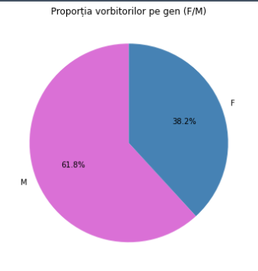
02
Setul de date
121 fișiere audio lungi:
61 fișiere etichetate ca „înșelătoare”
60 fișiere etichetate ca „sincere”
În urma segmentării, setul total cuprinde 929 rostiri, dintre care:
463 sunt înșelătoare,
466 sunt sincere,
provenind de la 56 de vorbitori unici:
Fig.1 Proporția vorbitorilor pe gen

Slide 5
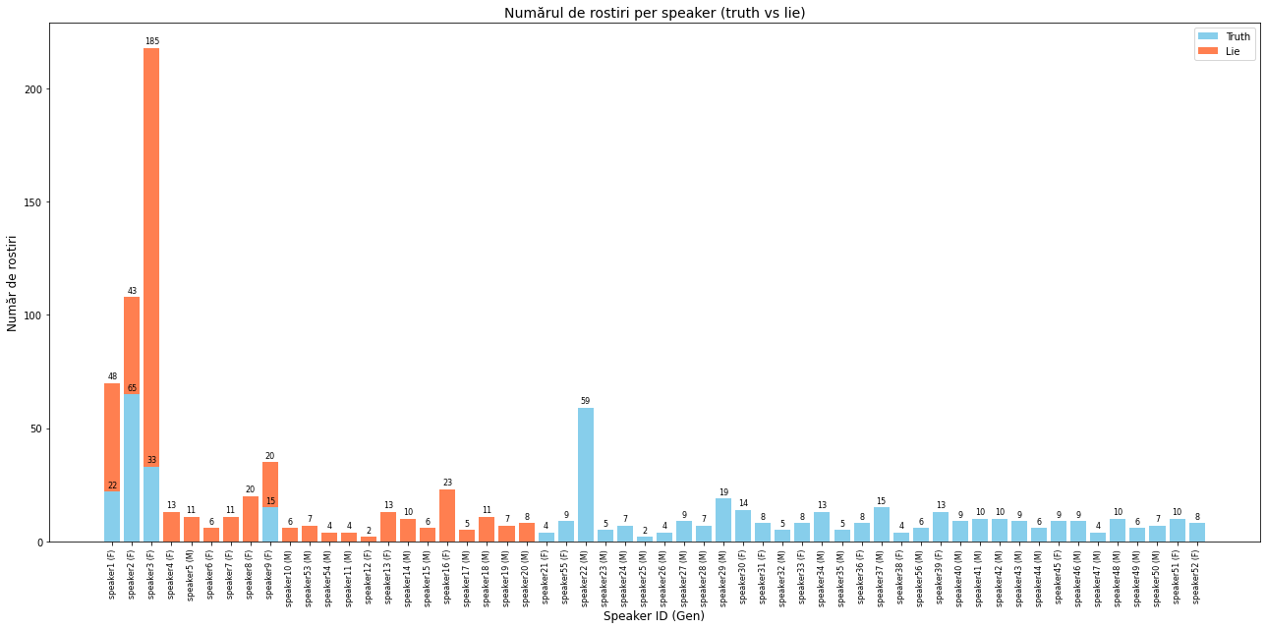
Fig.2 Numărul de rostiri per vorbitor

Slide 6
Preprocesare și procesare date
03
Preprocesare
extract_utternances.py
Scop: Segmentează înregistrările audio lungi în rostiri individuale.
Intrare: fișiere .wav și .csv cu adnotări (moment început/sfârșit, ID, gen vorbitor).
Filtrare: ignoră rostirile care nu aparțin subiecților (etichetați ca „TM”).
Ieșire: fișiere .wav pentru fiecare rostire (929 rostiri).
Exemplu nume fișier: trial_lie_001_speaker03_utt5.wav

Slide 7
Procesare
extract_features.py
Extrage trăsături acustice algoritmice pentru clasificare (SVM / RF / FCNN)
Trăsături extrase (pe fiecare rostire):
13 coeficienți MFCC
13 coeficienți Δ (delta MFCC)
13 coeficienți ΔΔ (delta-delta MFCC)
1 coeficient F0 (frecvență fundamentală)
Pentru fiecare: se calculează media și deviația standard
→ Total: 80 trăsături per rostire
Etichetare și ieșire:
lie → 1, truth → 0 (bazat pe numele fișierului)
Ieșire: fișier CSV (features.csv) cu 929 instanțe

Slide 8
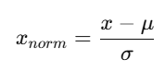
Procesare
normalize_features.py
Aduce toate trăsăturile pe aceeași scală pentru a evita favorizarea unor dimensiuni în clasificare.
Normalizare z-score per vorbitor:
pentru fiecare vorbitor, se calculează:
media trăsăturii (μ),
deviația standard (σ),
apoi, fiecare valoare este transformată astfel:
=> Fișier CSV cu trăsături normalizate: features_normalized.csv

Slide 9
Procesare
extract_spectograms.py
Cadrare și transformare
Frecvență eșantionare: 16 kHz
Fereastră: 25 ms (400 eșantioane), pas: 10 ms (160 eșantioane)
FFT: 512 puncte
Fereastră analiză: Hamming
Număr cadre: 200 → acoperă ~2 secunde de semnal
Zero-padding pentru semnalele mai scurte
Conversie amplitudine: log10(|X| + 1e-10), [dB]
Spectrograme liniare de intrare pentru CNN
Frecvențe păstrate: 257 binuri (0–8 kHz)
Dimensiune finală: 257 × 200
Captură fidelă a detaliilor brute de frecvență
Normalizare: z-score (media 0, deviație standard 1)

Slide 10
04
Distribuția în fold-uri
generate_folds_file.py
2. Salvare și reutilizare
Fold-urile sunt salvate într-un fișier .pkl (pickle)
Acest fișier conține, pentru fiecare din cele 5 fold-uri:
indexurile speakerilor folosiți pentru validare ,
restul indexurilor pentru antrenare .
1. Generarea a 5 fold-uri echilibrate:
încarcă fișierul features.csv cu toate rostirile și adnotările.
extrage genul fiecărui speaker din fișierele .csv de adnotări.
calculează pentru fiecare speaker:
numărul de rostiri,
distribuția truth/lie,
genul.
sortează descrescător speakerii după numărul de rostiri.
alocă fiecare speaker într-unul din cele 5 fold-uri printr-un algoritm greedy care:
menține (pe cât posibil) echilibrul între genuri,
menține proporțiile între clase (truth/lie),
păstrează o dimensiune similară a datelor între folduri.
3. Utilizare consistentă în toate modelele:
Fiecare model (SVM, RF, FCNN, CNN) încarcă același fișier pickle pentru a asigura:
consistență între experimente,
comparații corecte ale performanțelor,
independență completă între antrenare și validare.

Slide 11
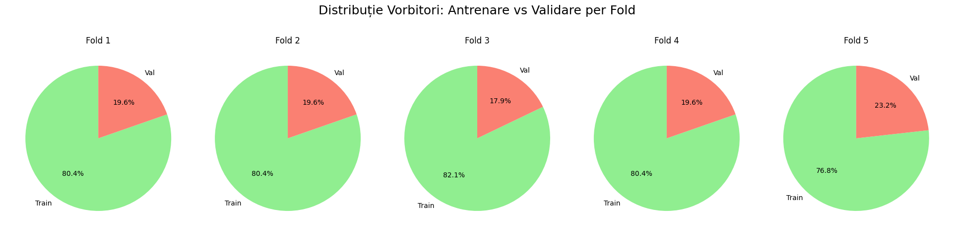
Distribuția în fold-uri
generate_folds_file.py
4. Rezultat
Fiecare fold conține:
~185–190 rostiri în validare (~20%)
~740 în antrenare (~80%)
Fig.3 Distribuție vorbitori: antrenare vs validare

Slide 12
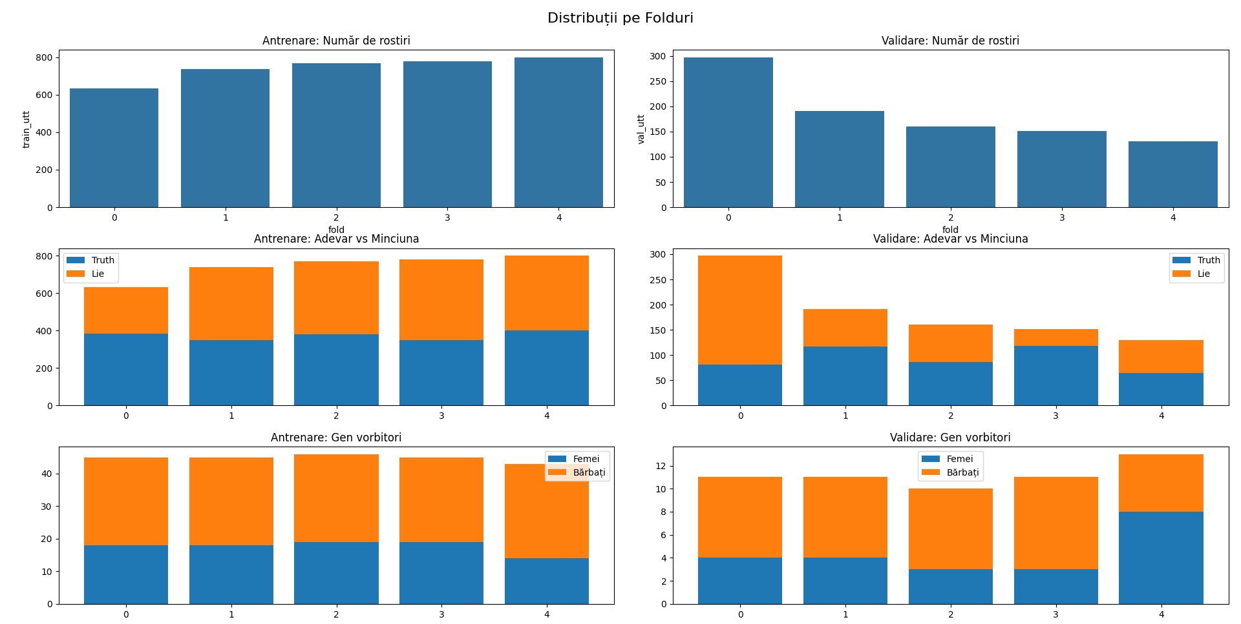
Distribuția în fold-uri
generate_folds_file.py
4.Rezultat
Se asigură:
✅ distribuție echilibrată pe gen (F vs. M)
✅ proporții apropiate adevăruri / minciuni
✅ vorbitori complet separați între antrenare și validare
Fig.4 Distribuții pe fold-urir

Slide 13
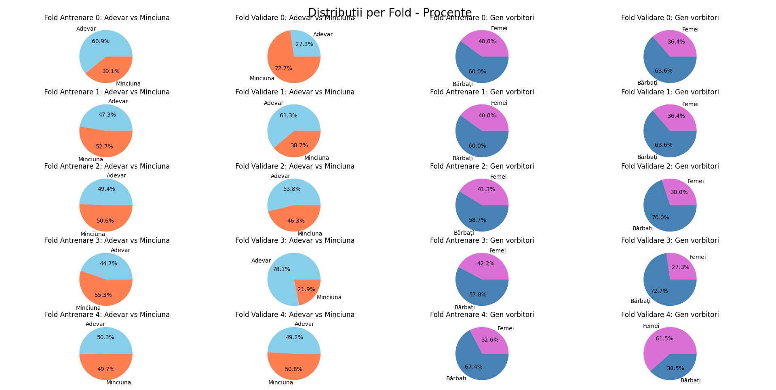
Distribuția în fold-uri
generate_folds_file.py
Graficul ilustrează distribuția procentuală pe fiecare fold, separat pentru seturile de antrenare și validare, evidențiind echilibrul dintre clase (adevăr vs. minciună) și genul vorbitorilor (femei vs. bărbați), asigurând o împărțire echitabilă și o evaluare robustă a modelelor.
Fig.5 Distribuții per Foldr

Slide 14
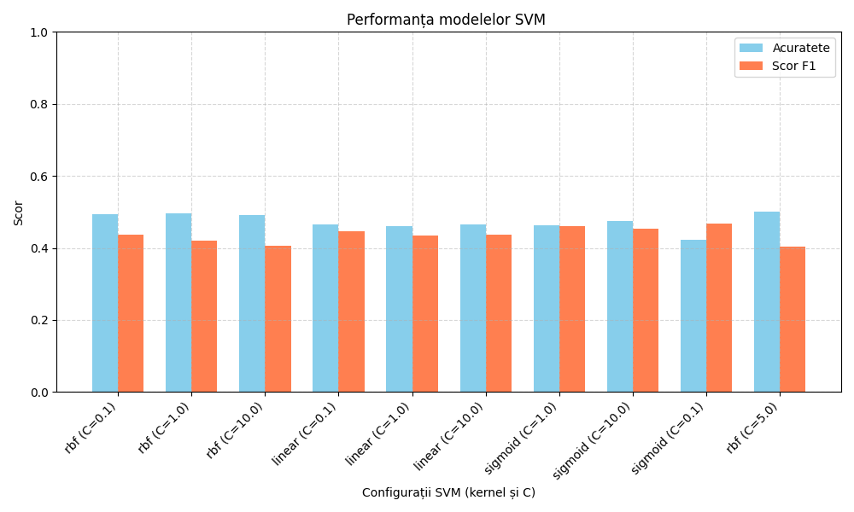
05
SVM
Modele
Configurații totale testate: 10
Parametri variați:
C (complexitate/penalizare): 0.1, 1.0, 5, 10.0
kernel: rbf, linear, sigmoid
Observații din grafic
Configurația rbf (C=5.0) a obținut cele mai bune scoruri generale (atât la acuratețe cât și la F1).
Kernelul sigmoid a avut performanțe mai scăzute în general.
Diferențele între acuratețe și F1 evidențiază dezechilibre în clase
Fig.6 Performanța modelelor SVM

Slide 15
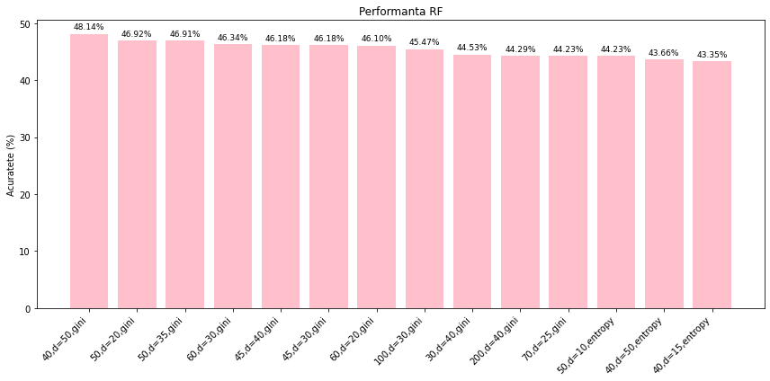
RANDOM FOREST
Am evaluat 13 configurații RF (variații de n_estimators-intre 40 si 200, max_depth intre 10 si 50, criterion-gini si entropy)
Configurații cu aceiași parametri, dar criteriu diferit (gini vs entropy), au arătat clar că Gini a dus constant la rezultate mai bune.
40x50_gini vs 40x50_entropy → diferență vizibilă de performanță, 48.14% vs. 43.66%
Configurații cu doar 40-60 estimatori au oferit rezultate comparabile (sau mai bune) față de cele cu 100+ arbori.
=> Modelul poate rămâne eficient computațional, fără a sacrifica performanța.
Valorile ridicate de max_depth (40–50) au permis captarea unor modele mai complexe de minciună vs adevăr în voce.
Cea mai performantă configurație:
n_estimators = 40, max_depth = 50, criterion = 'gini'
Fig.7. Performanța RF

Slide 16
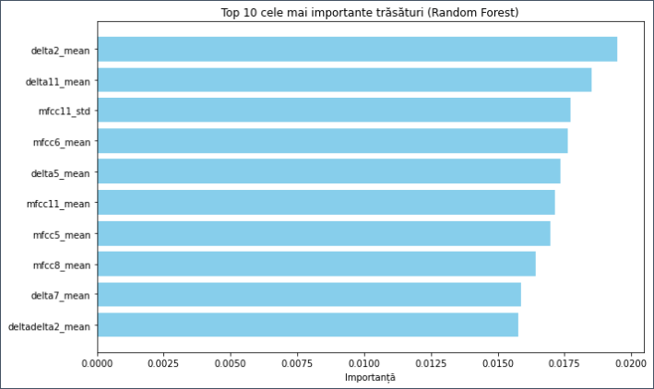
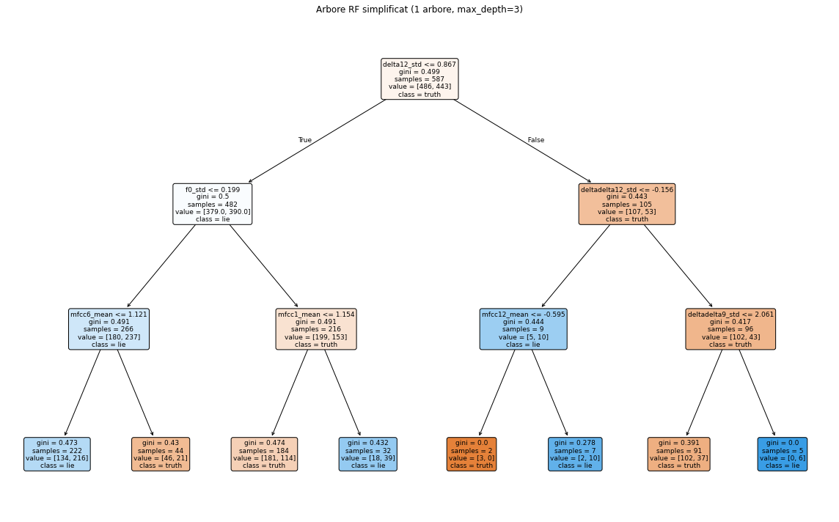
RANDOM FOREST
Fig.8 Top 10 trăsături RF
Importanța trăsăturilor a fost calculată pentru modelul Random Forest optim (40 arbori, adâncime 50). Este calculată ca contribuție medie la reducerea impurității în arborii de decizie. Valorile sunt relative (sumă totală = 1.0).
Fig.9 Arbore RF simplificat
Arbore demonstrativ. Pentru decizii reale, modelul folosește 40+ arbori cu adâncimi ≥20, combinând mii de astfel de impartiri.

Slide 17
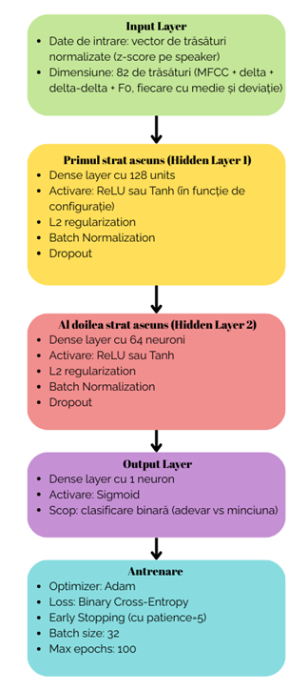
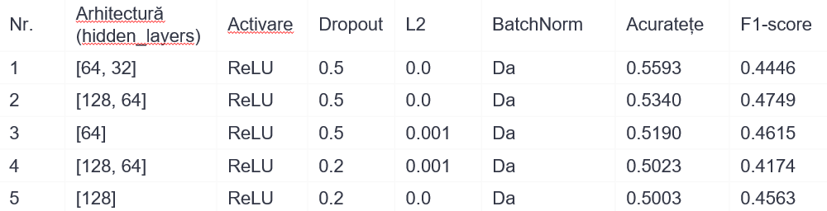
FCNN
Configurații testate:
Număr total de configurații testate: 100
Arhitecturi de straturi ascunse testate:
1 strat: [64], [128]
2 straturi: [64, 32], [128, 64]
3 straturi: [128, 64, 32]
Funcții de activare:
ReLU
Tanh
Rate de dropout testate:
0.0 (fără dropout)
0.2
0.5
Regularizare L2:
0.0 (fără regularizare)
0.001
Batch Normalization:
Activat
Dezactivat
Funcție de pierdere: Binary Cross-Entropy
Optimizator: Adam
Early Stopping:
Monitorizare: val_loss
Patience = 5 epoci
Restore best weights
Batch size:
32
Cele mai bune 5 configurații FCNN:
Toate configurațiile folosesc activare ReLU.;
Cele mai bune scoruri apar când se folosește Batch Normalization și Dropout mare (0.5).
Arhitecturile mai adânci, dar nu prea complexe (1–2 straturi), tind să funcționeze mai bine.
Fig. 10 Arhitectură FCNN

Slide 18
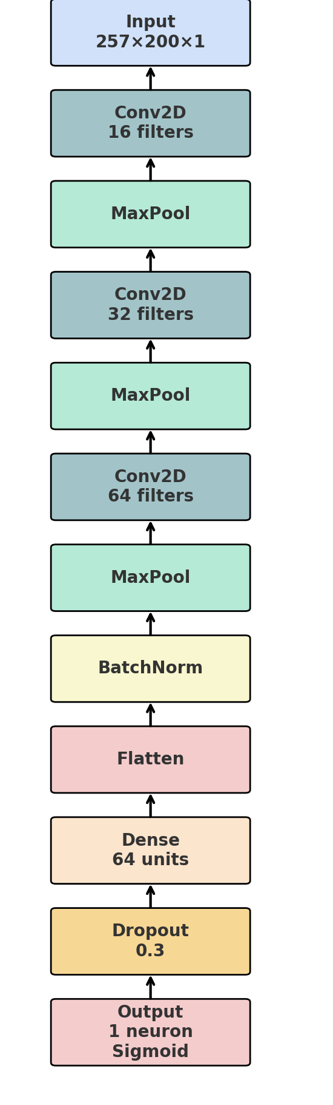
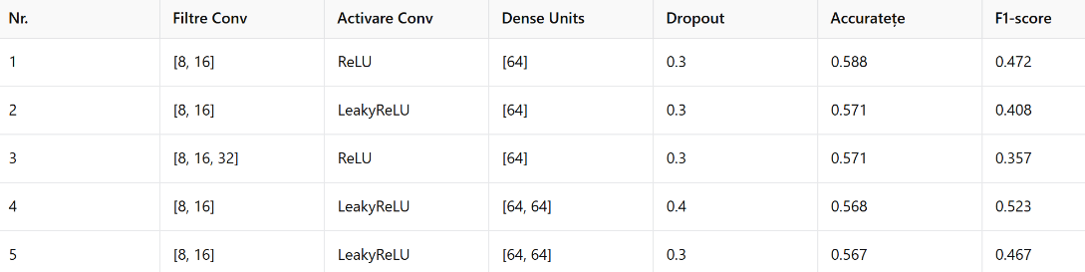
CNN
🟦 Date de intrare: Spectrograme liniare (STFT, 257×200) Toate normalizate, durată standardizată la ~2 secunde (200 cadre)
🟦 Număr de configurații testate: 55
🟦 Parametri variați: - nr. filtre: 8, 16, 32, 64 - activare: ReLU, LeakyReLU, Tanh - dense: 64, 128 - dropout: 0.3, 0.4 - LR: 1e-3, 5e-4, 2e-4
🟦 Optimizator: Adam |
🟦 Early stopping: Da
🟦 Observații: - Cele mai bune rezultate cu ReLU + Dropout 0.3 + Batch Normalization - Arhitecturile cu 2–3 straturi convoluționale + dense=64 au dat scorurile cele mai bune
Fig. 11 Arhitectură CNN

Slide 19
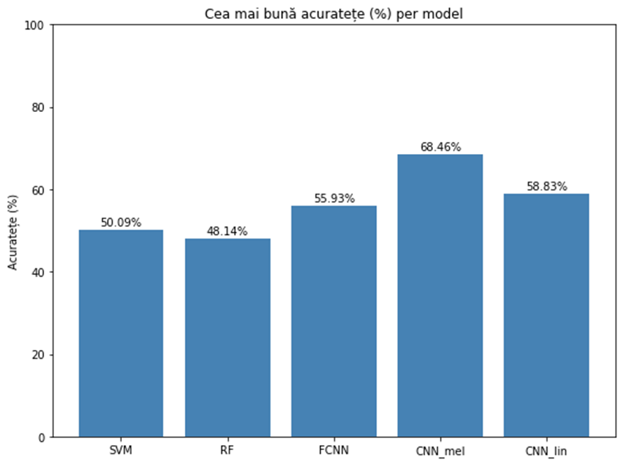
Rezultate
🔹 CNN a obținut cea mai bună acuratețe,datorită capacității de a extrage caracteristici complexe din spectrograme, precum ezitări, inflexiuni, pauze sau variații de tonalitate — tipare care pot indica vorbire înșelătoare.
🔹 FCNN a avut performanțe superioare metodelor clasice, indicând utilitatea rețelelor neurale chiar și pe vectori de trăsături extrase manual.
🔹 SVM și RF au performat sub 51%, sugerând că trăsăturile algoritmice (MFCC, F0) sunt insuficiente pentru separarea clară între vorbirea sinceră și cea înșelătoare.
🔹 Diferențele de performanță arată că modelele neurale sunt mai potrivite pentru acest tip de problemă, unde variațiile subtile din voce pot fi capturate mai bine prin reprezentări spectrale detaliate.
Fig. 12 Rezultate

Slide 20
Concluzii
06
Datele sunt critice: Segmentarea și echilibrarea (pe cat a fost posibil) setului de date (929 rostiri, 56 vorbitori) au asigurat evaluarea robustă.
CNN este optim: Arhitectura CNN a oferit cea mai bună performanță, datorită capacității de procesare a semnalului brut învațând direct din reprezentări bogate în informație temporală și spectrală, spre deosebire de MFCC care comprimă datele.
Generalizare: Folosirea fold-urilor echilibrate (80% testare, 20% validare, separare pe vorbitori) a prevenit overfitting-ul.
Limitări
Dimensiunea setului de date: 929 de rostiri pot fi insuficiente pentru modele complexe.
Bias de gen: Setul de date a inclus 56 de vorbitori, dar distribuția pe gen nu a fost perfect echilibrată (22F vs. 34M). Deși am încercat să echilibrăm genul în fold-uri, mici discrepanțe în distribuția datelor pot introduce bias
Lipsa diversității: Unii vorbitori au avut doar una dintre clase (truth/lie), ceea ce poate introduce bias în antrenare.
Dezechilibru semnificativ: Unii vorbitori au contribuit cu mult mai multe rostiri decât alții. Modelul poate învăța să recunoască vocea anumitor vorbitori (overfitting), nu trăsături generale ale minciunii.

